Slide 1

NÁZEV: VY_32_INOVACE_12_Matematika
NÁZEV ŠKOLY: ZŠ Brandýs n. L. – Stará Boleslav, Školní 291
AUTOR: Mgr. Slaminková Jana
ČÍSLO PROJEKTU: CZ.1.07/1.4.00/21.0979
TEMA: Předmatematické představy

Slide 2
ANOTACE
Materiál použit pro 1. ročník ZŠ Praktické v hodině matematiky. Slouží pro rozvoj orientace na stránce a předmatematických představ. Snímek č. 6 – po kliknutí se velká sluníčka otáčejí a malá odletí /chyba/. Snímek č. 7 – děti přesunují malé houby do košíku, při kliknutí na velkou houbu se zhoupne /chyba/. Snímek č. 8 bez animace – práce s perem.

Slide 3

Kde je hrníček?

Slide 4


Kde svítí hvězdička?
NAD měsíčkem
POD
VEDLE
VPRAVO
VLEVO
NAHOŘE
DOLE

Slide 5

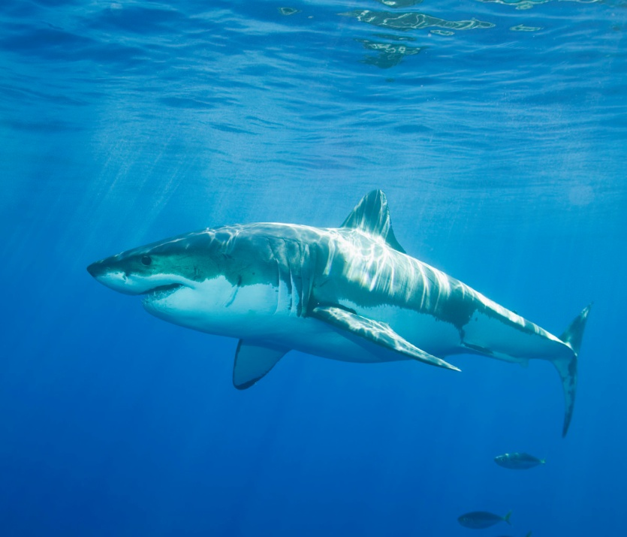
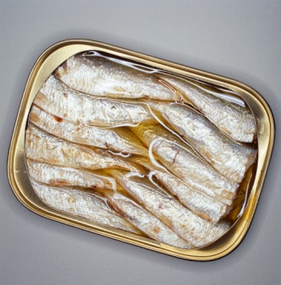
Malá a Velká

Slide 6
Vyber velká sluníčka

Slide 7
Posbírej malé houby do košíku.

Slide 8
Ukaž velké míče, malé dej do kroužku.

Slide 9
CITACE
www.office.microsoft.com

